Slide 1

Demografické aspekty plodnosti, potratovosti a užívání antikoncepce
Doc. RNDr. Jiřina Kocourková, Ph.D.
11. jihlavská konference fetomaternální a perinatální medicíny: „Zdravý jedinec, zdravá společnost“
20. června 2024, Jihlava

Slide 2
Tematické okruhy
Odklad reprodukce
Pokles počtu živě narozených dětí
Souvislosti vývoje intenzity plodnosti, intenzity interrupcí a prevalence antikoncepce

Slide 3

Odklad reprodukce
  ČSÚ:
  Průměrný věk prvorodiček v ČR se za posledních 30 let zvýšil o více než 6 let
    22,5 let v roce 1992
    28,8 let v roce 2022
  (u rodiček celkem nárůst z 24,8 let na 30,4 let)
  Výrazně narostl podíl dětí narozených starším ženám - ve věku 30 let a vyšším
    13 % dětí v roce 1992
    59 % dětí v roce 2022
  - ve věku 35 let a vyšším
    4 % dětí v roce 1992
    23 % dětí v roce 2022

Slide 4
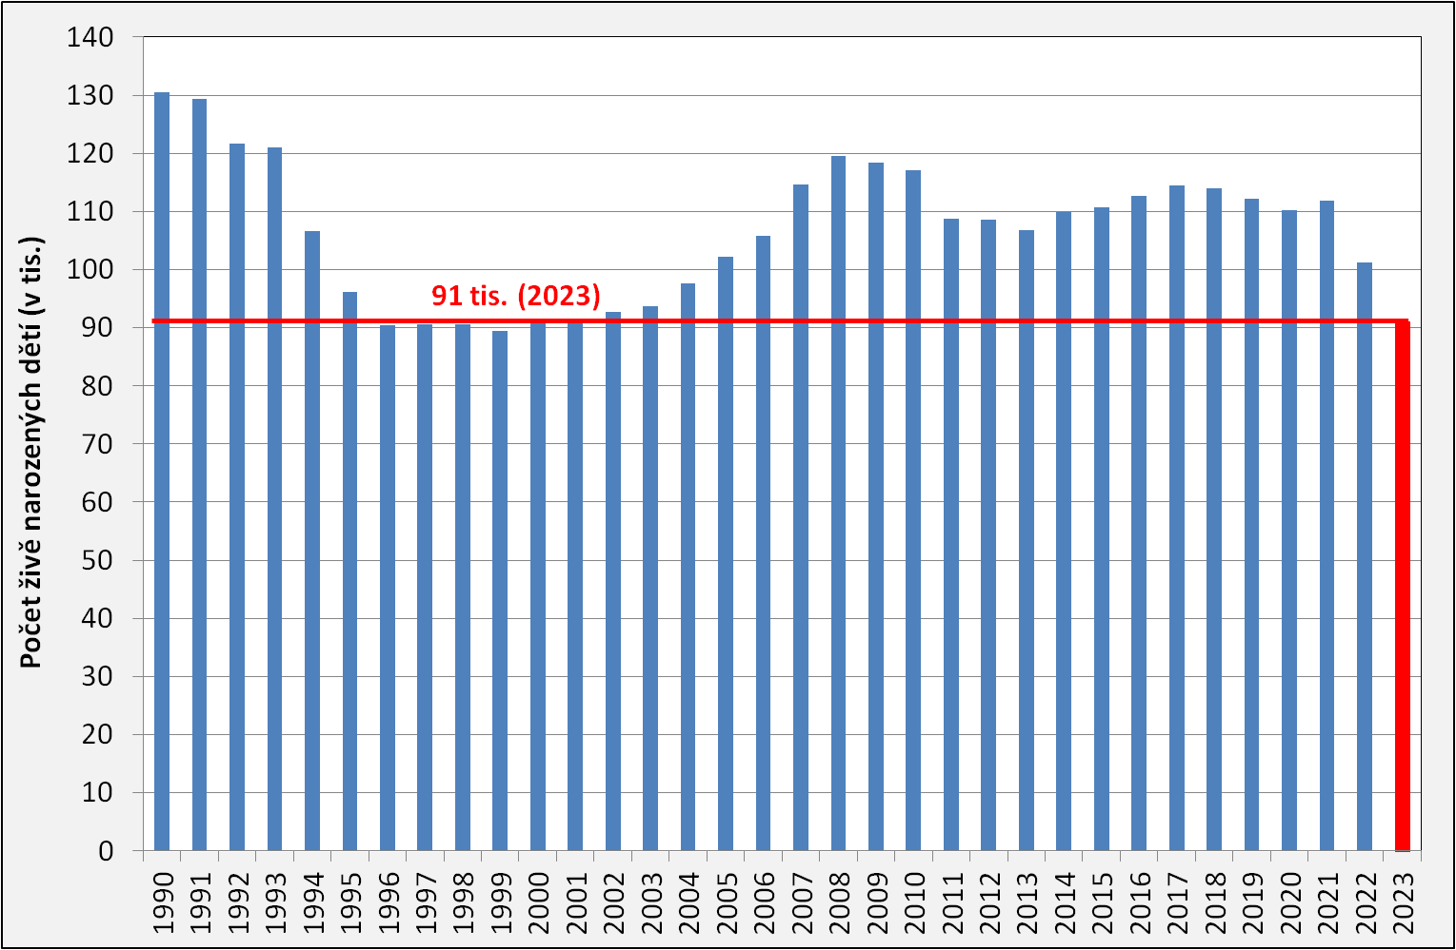
Velké výkyvy v počtech živě narozených dětí
Vývoj počtu živě narozených dětí v letech 1990–2023
Aktuálně pokles počtu živě narozených dětí na úroveň 2. poloviny 90. let.
Kocourková J, Slabá J, Šťastná A et al. 2023. Změny v reprodukčním chování a reprodukční stárnutí. Souhrnná výzkumná zpráva z šetření „Současná česká rodina 2020-2022“. Praha, Přírodovědecká fakulta UK.
https://www.natur.cuni.cz/geografie/demografie-a-geodemografie/aktuality/zmeny-v-reprodukcnim-chovani-a-reprodukcni-starnuti
Němečková M., Štyglerová T. 2024. Aktuální pokles porodnosti a plodnosti podle pořadí a věku. 53. konference ČDS, 22.-24.5.2024, Olomouc
https://www.czechdemography.cz/akce/konference/konference-cds-2024/prispevky-z-konference/

Slide 5
Co je za tím?
Porodnost je výsledkem 2 faktorů:
Intenzita plodnosti – počet narozených dětí na 1 ženu
Počet a věkové složení žen v reprodukčním věku (15–49 let)

Slide 6
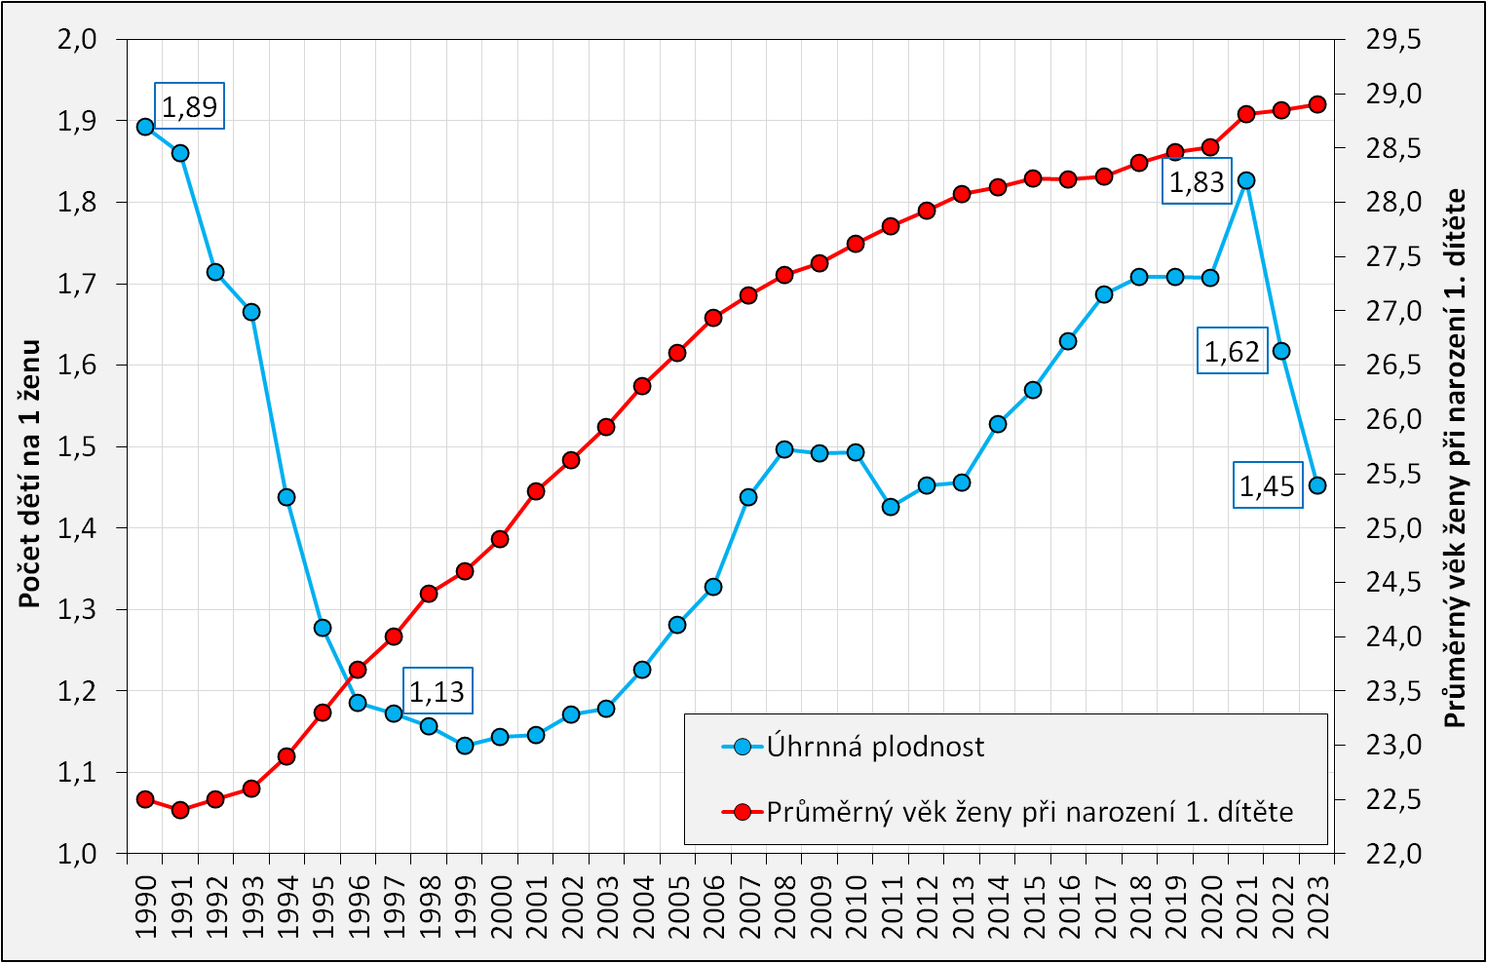
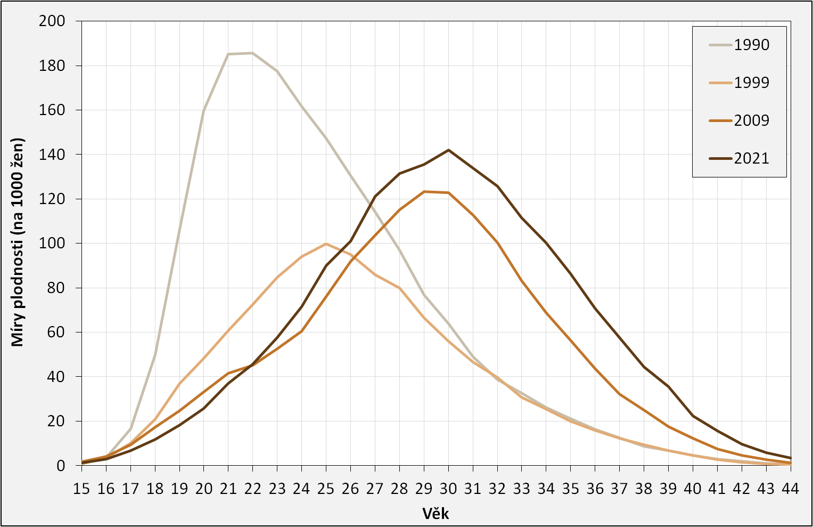
Za výkyvy v počtech narozených stojí dva faktory
1. vývoj intenzity a struktury plodnosti
Úhrnná plodnost a průměrný věk ženy při narození 1. dítěte
Míry plodnosti dle věku žen

Slide 7
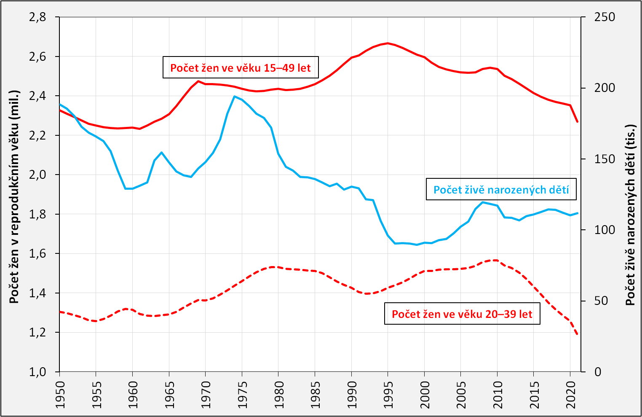
Za výkyvy v počtech narozených stojí dva faktory
2. vývoj počtu a složení žen v reprodukčním věku
Po roce 2010 se do věku nejvyšší plodnosti dostávají méně početné generace narozených v 2. pol. 90. let
Počet živě narozených ale do roku 2021 neklesal, protože byl kompenzován růstem plodnosti

Slide 8
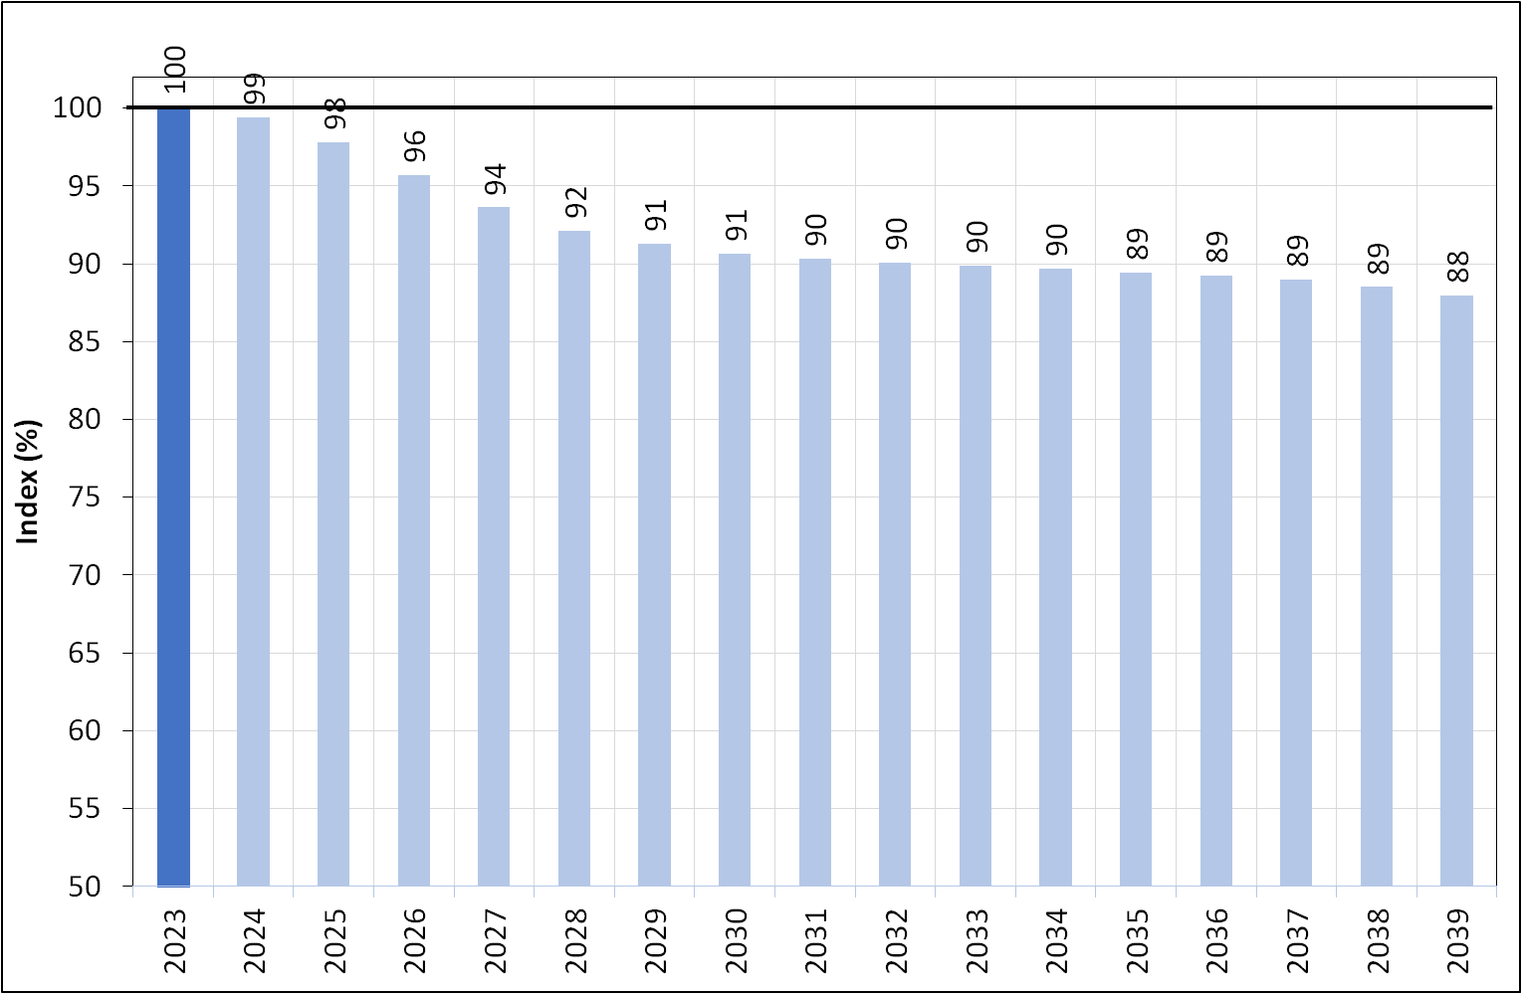
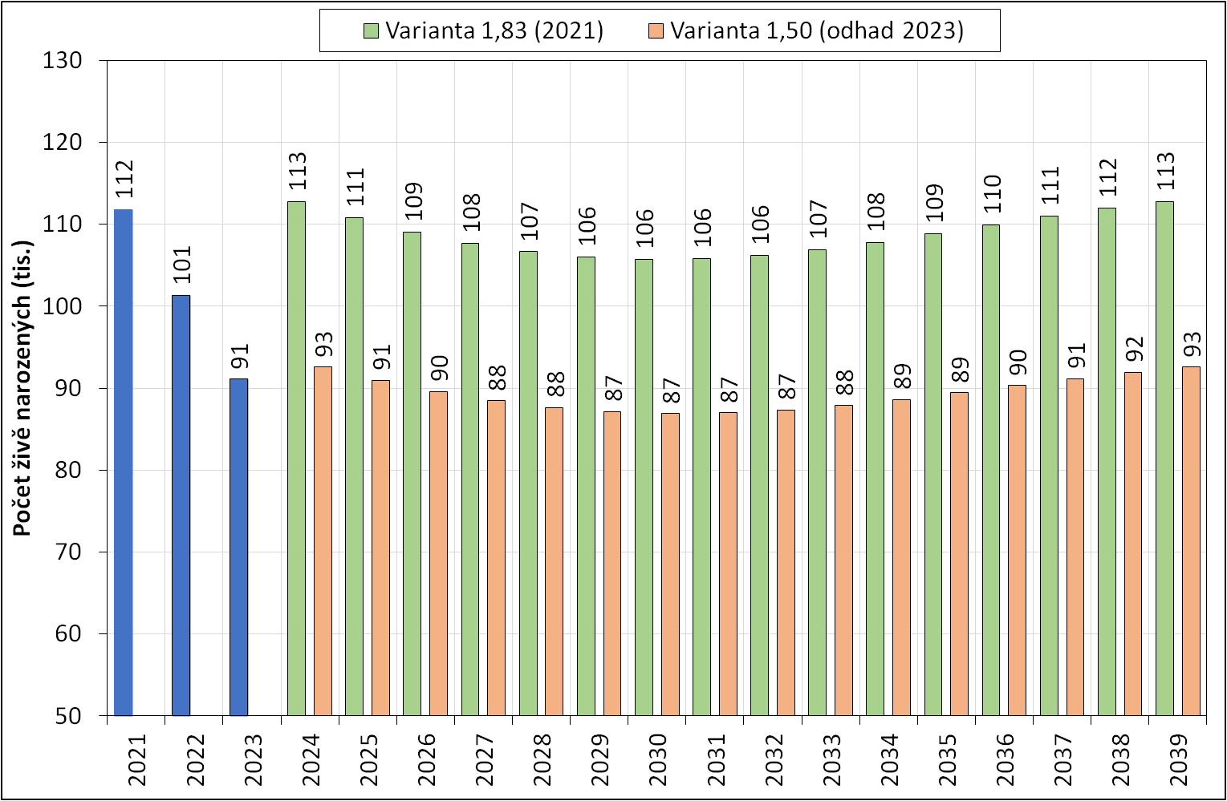
Budoucí vývoj počtu narozených při zohlednění obou faktorů
Odhad vývoje relativního počtu žen v reprodukčním věku v letech 2024–2039, střední varianta prognózy ČSÚ
Simulace vývoje počtu živě narozených dětí
při zohlednění dvou variant intenzity plodnosti
20 tis.

Slide 9
Období růstu plodnosti 2011 až 2021 – patrný nárůst intenzity plodnosti ve všech věcích (s výjimkou nejmladších žen)
Pokles mezi rokem 2021 a 2022 – propad na úroveň roku 2017, ale ve věku 29–34 let propad až na úroveň roku 2014
Pokles mezi rokem 2022 a 2023 – propad na úroveň roku 2014, ale ve věku 27–32 let propad pod úroveň roku 2011
Období růstu plodnosti – nárůst pravděpodobnosti mít 1. dítě, pravděpodobnost mít 2. dítě byla stabilní, růst až v roce 2021
Období poklesu 2022–2023 – pokles pravděpodobnosti mít 1. dítě, zatímco pravděpodobnost mít 2. dítě se nezměnila

Slide 10
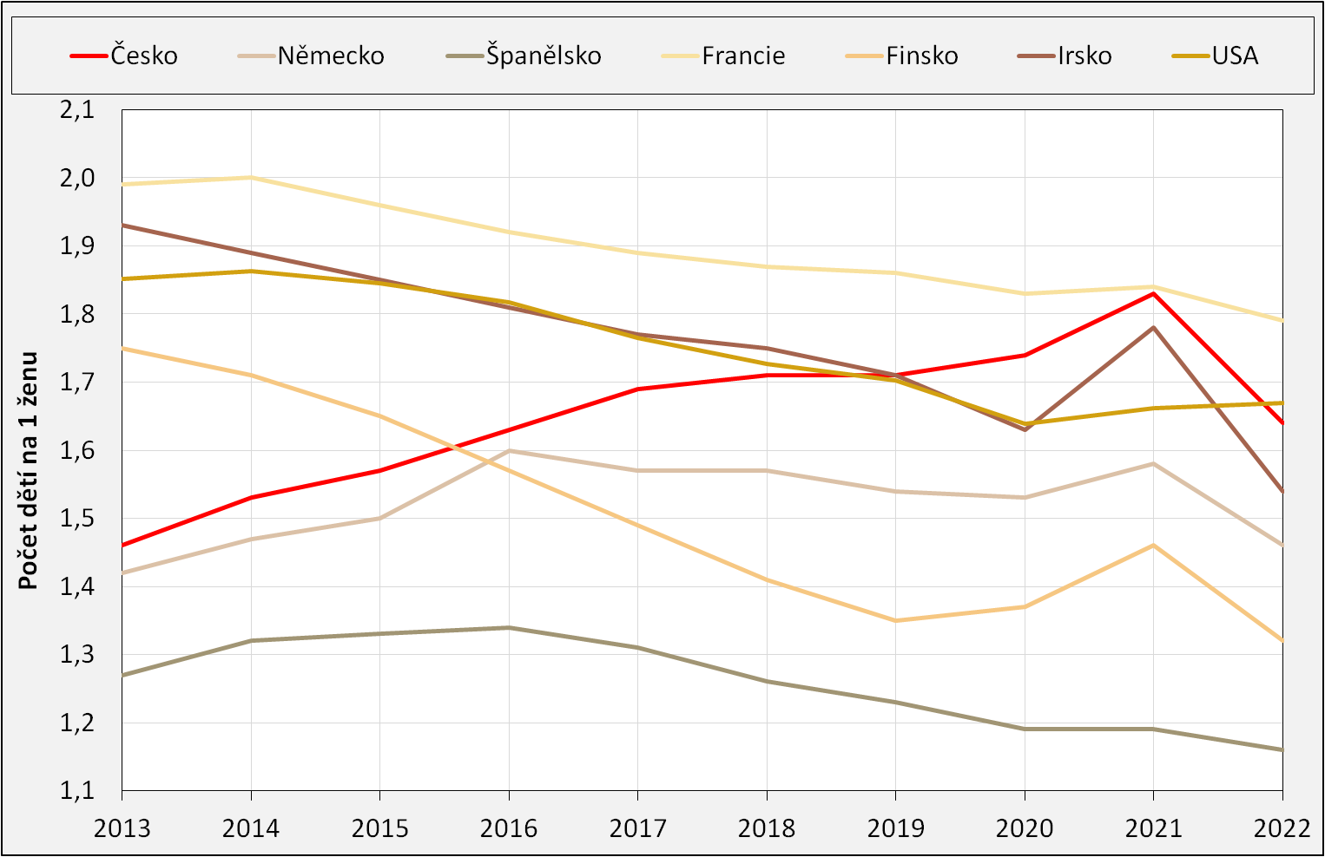
Vývoj úhrnné plodnosti ve vybraných státech, 2013–2022, Eurostat data
V období před pandemií covid-19 se Česko odlišovalo od většiny států, neboť jako jediné vykazovalo plynulý růst úhrnné plodnosti a přiblížilo se Francii – státu s dlouhodobě nejvyšší plodností v Evropě

Slide 11
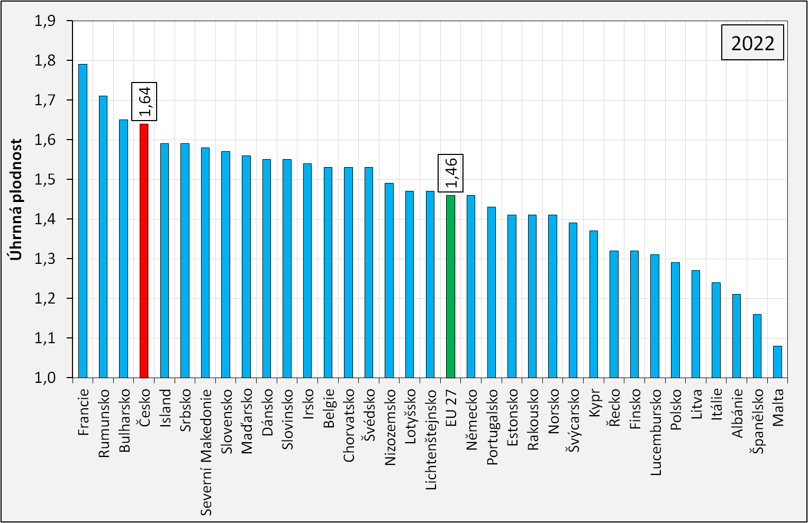
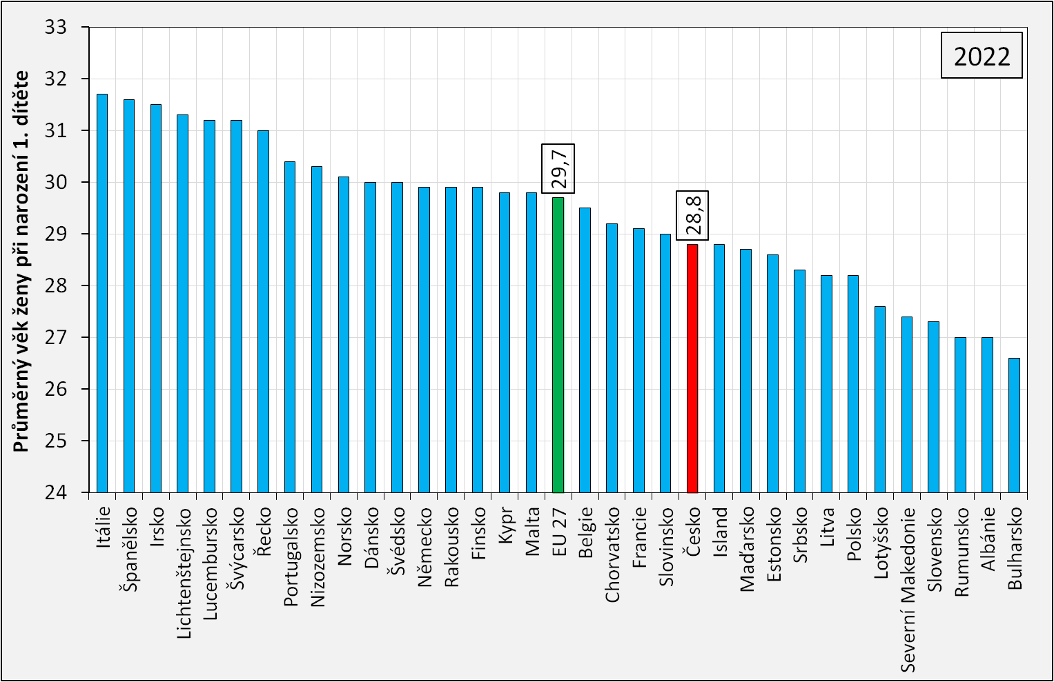
Pozice Česka v EU v roce 2022, Eurostat data
v roce 2022 ještě příznivá, v roce 2023 výrazné zhoršení
Úhrnná plodnost v roce 2022
Průměrný věk ženy při narození 1. dítěte

Slide 12
Co lze očekávat v budoucnosti?
Z výzkumu Současná česká rodina 2020–2022 víme, že reprodukční plány se nesnižují, je dominantní dvoudětný model rodiny, ale plány se daří naplnit jen ze 2/3 – ukazuje na bariéry, kde důležitá role rodinné politiky – stále je co zlepšovat
Důležitý vliv makroekonomických faktorů – vícenásobná krize – do současného vývoje se promítla ekonomická nestabilita, inflace, růst životních nákladů, zhoršení bytové dostupnost pro mladé lidi – otázka, jak dlouho bude působit, pokud krátkodobě, tak vliv na odklad plodnosti, pokud dlouhodobě, tak riziko, že se nebudou reprodukční plány realizovat
Otázkou je, jak se bude chovat nová generace Z – zda lze očekávat hodnotové změny, jak napovídají aktuální zjištění z výzkumu partnerského a sexuálního chování v Česku – může vést ke snížení reprodukčních záměrů

Slide 13
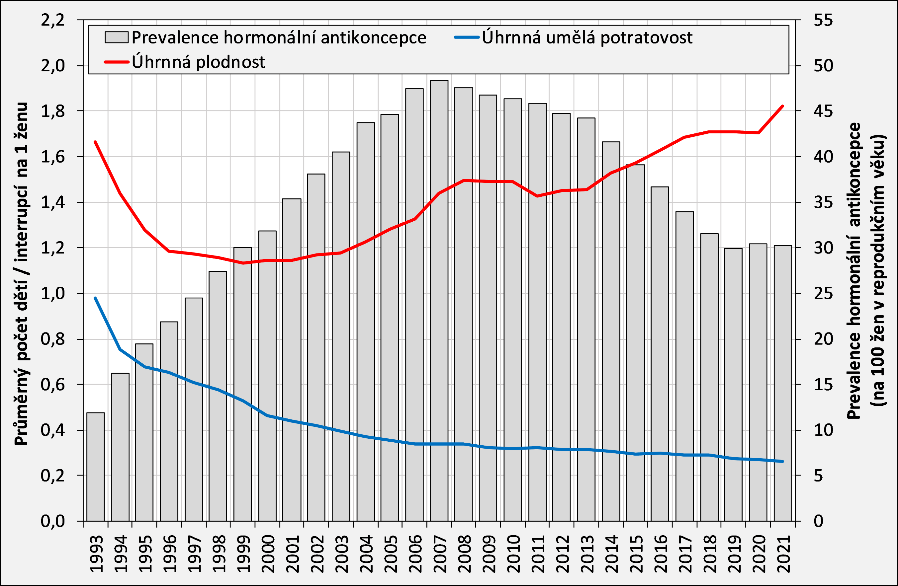
Rozšíření hormonální antikoncepce jako jeden z faktorů umožňující výrazný odklad reprodukce
Vývoj úhrnné plodnosti, úhrnné umělé potratovosti a prevalence hormonální antikoncepce, Česko, 1993–2021
Kocourková J, Šťastná A, Idlbeková B, Slabá J 2023. Trendy plodnosti a potratovosti v Česku. Časopis lékařů českých, 162, č.7-8: 299-306.
Kocourková J, Slabá J, Idlbeková B 2023. Změny v antikoncepčním chování populace v Česku. Časopis lékařů českých, 162, č.7-8: 307-313.

Slide 14
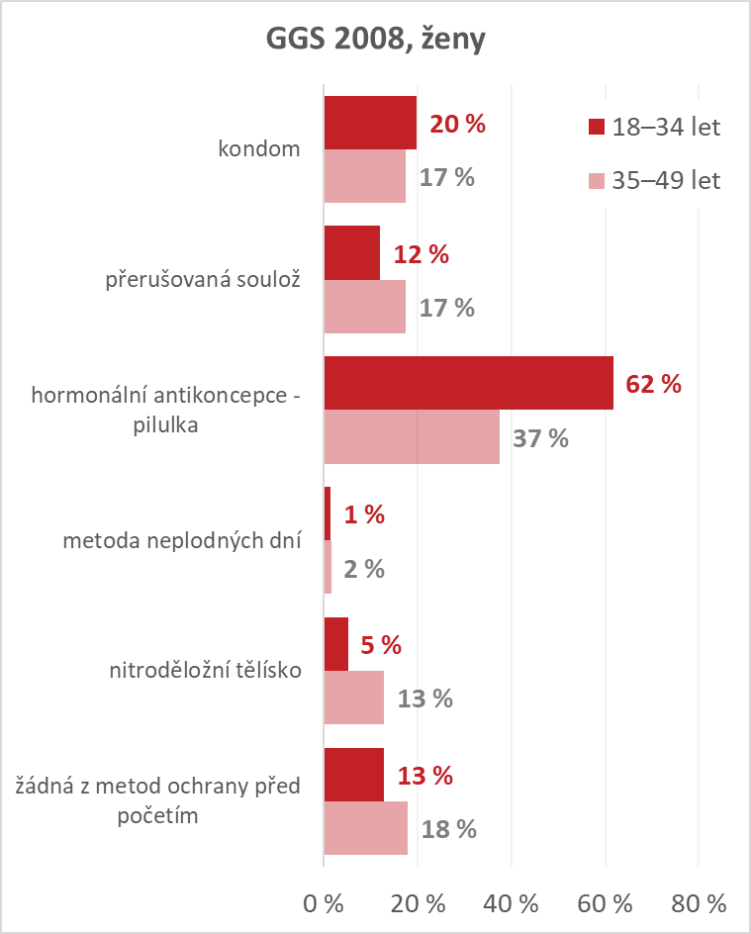
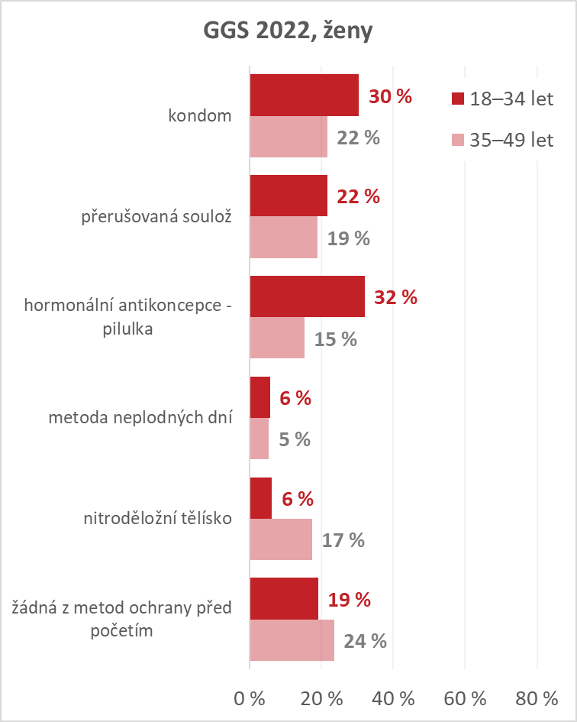
Notes:
Užívání hormonální antikoncepce je s dvakrát vyšší šancí deklarováno ženami s nižším vzděláním
a zároveň, ženy s nižším vzděláním méně častěji uvádějí spoléhání se na metodu přerušované soulože
=> Jsou vzdělanější ženy méně zodpovědné v sexuálním chování?
Větší riziko nepoužití žádné z metod deklarují také ženy žijící v nesezdaném soužití nebo bez partnera

Slide 15
Závěr týkající se antikoncepčního chování chování
Pokles prevalence hormonální antikoncepce z nejvyšší hodnoty dosahující téměř 50 % v roce 2007 na 30 % v roce 2021 současně znamenalo zpomalení a postupné zastavení dalšího poklesu interrupcí.
Výzkum Současná česká rodina 2020–2022 ukázal, že nižší užívání hormonální antikoncepce u žen bylo jen částečně vyváženo intenzivnějším využívání jiné spolehlivé metody ochrany před nechtěným otěhotněním (např. užíváním kondomů).
Důležitým zjištěním je, že v případě užívání méně spolehlivých metod, je snaha kombinovat alespoň dvě metody.
Situaci v Česku lze hodnotit jako stabilizovanou, pokud neporoste intenzita interrupcí.

Slide 16

Děkuji za pozornost
Jirina.kocourkova@natur.cuni.cz

